Slide 1
ВЕДУЩЕЕ ПРЕДПРИЯТИЕ СТРАНЫ В ОБЛАСТИ ПЛЕМЕННОГО МОЛОЧНОГО СКОТОВОДСТВА РОССИЙСКОЙ ФЕДЕРАЦИИ
И.Н. Янчуков,
генеральный директор ОАО «Московское»
по племенной работе», доктор с.-х. наук,
Заслуженный работник сельского хозяйства Российской Федерации

Slide 2
История предприятия
11 мая 1957 г. – организована Московская Государственная сельскохозяйственная станция искусственного осеменения;
2 августа 1972 г. – на базе существующей станции искусственного осеменения создано Московское областное Государственное производственное объединение по племенному делу, искусственному осеменению сельскохозяйственных животных, закупкам и продаже племенного и улучшенного скота и птицы;
28 февраля 1986 г. переименовано в производственное объединение «Московское» по племенной работе»;
. 8 января 1998 г. переименовано в Федеральное государственное унитарное предприятие «Московское» по племенной работе»;
30 декабря 2005 г. преобразовано в открытое акционерное общество «Московское» по племенной работе.

Slide 3
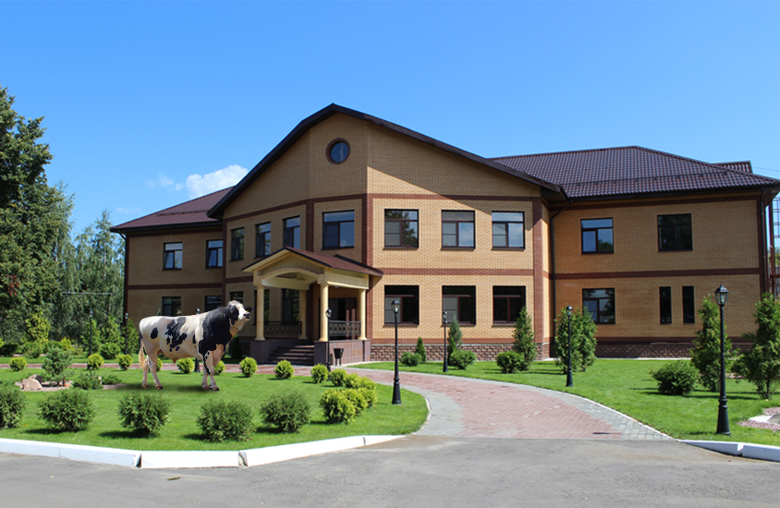
На предприятии работают 168 человек, в том числе 4 доктора наук, 12 кандидатов наук, один сотрудник - лауреат премии Правительства РФ

Slide 4
Структура предприятия
Министерство сельского хозяйства Российской Федерации
Министерство сельского хозяйства и продовольствия Московской области
ОАО «Головной центр по воспроизводству сельскохозяйственных животных»
Селекционно-репродуктивный центр «Мосплемэлита»
ОАО «Московское»
по племенной работе
РИСЦ «Мосплеинформ
Региональные представительства: Белгород, Владимир, Калуга, Липецк, Тамбов, Нижний Новгород, Сибирский Федеральный округ, Южный Федеральный Округ
Волоколамское обособленное подразделение
Отдел племенных ресурсов
Информационно-аналитический отдел
Луховицкое обособленное подразделение
Лаборатория иммуногенетической экспертизы
Оренбургское
обособленное подразделение
Рязанское обособленное подразделение
Лаборатория селекционного контроля качества молока
Племенные предприятия, племенные и товарные хозяйства
Российской Федерации и стран СНГ

Slide 5
ОАО «Московское» по племенной работе» осуществляет:
производство и реализацию спермы быков-производителей голштинской, симментальской, бурой швицкой, англерской, а также ряда мясных пород;
помощь в организации и осуществлении селекционно-племенной работы на уровне хозяйства, района, региона;
оценку племенной ценности животных, в том числе по типу телосложения и качеству потомства;
информационное обеспечение селекционно-племенной работы;
разработку и внедрение в производство нормативно-методологической базы осуществления селекционных мероприятий в молочном скотоводстве;
услуги по анализу качества молока коров на содержание жира, белка, лактозы, мочевины, соматических клеток и других компонентов;
подтверждение происхождения крупного рогатого скота, производство и поставки необходимых реагентов для этого, восстановление родословных;
сервисное обслуживание программного комплекса «СЕЛЭКС»;
помощь в отборе, оценке и приобретении племенных животных.
консультативная и практическая помощь по вопросам воспроизводства крупного рогатого скота.
комплекс услуг по трансплантации эмбрионов.

Slide 6
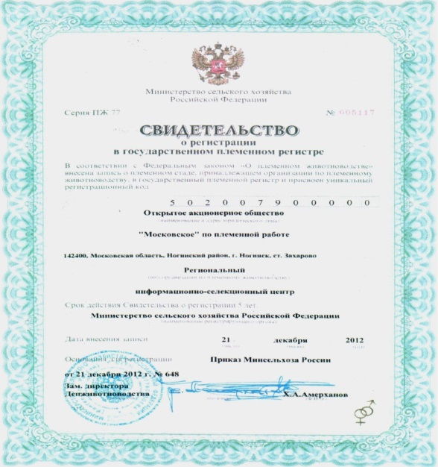
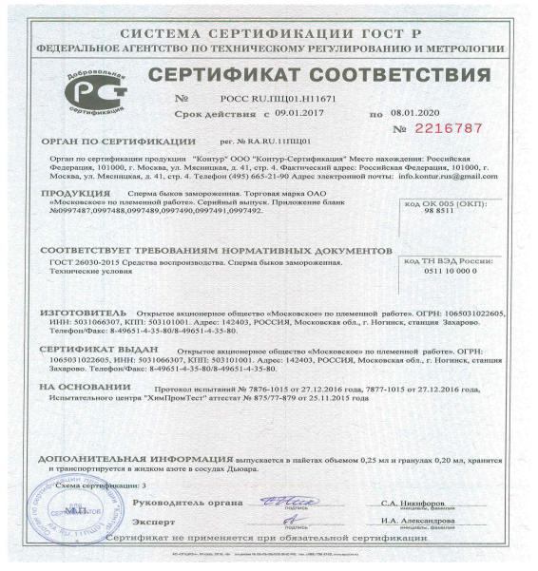
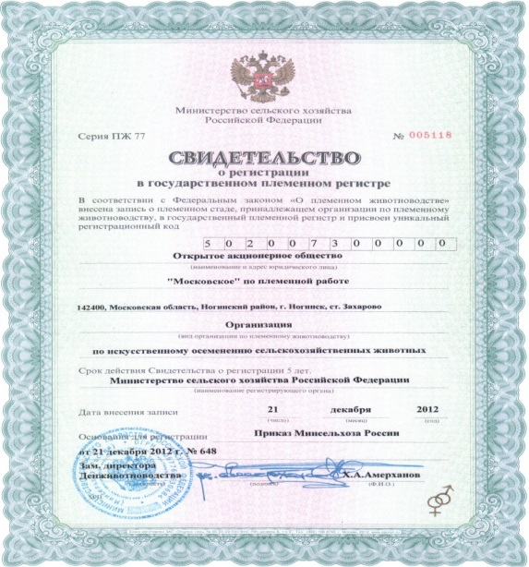
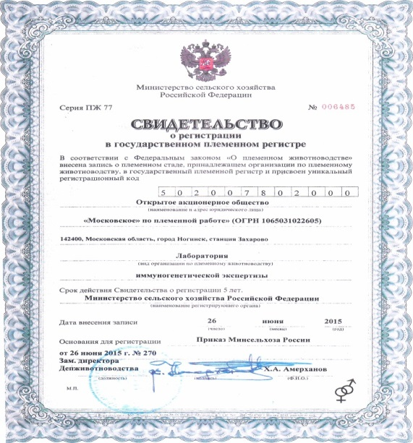
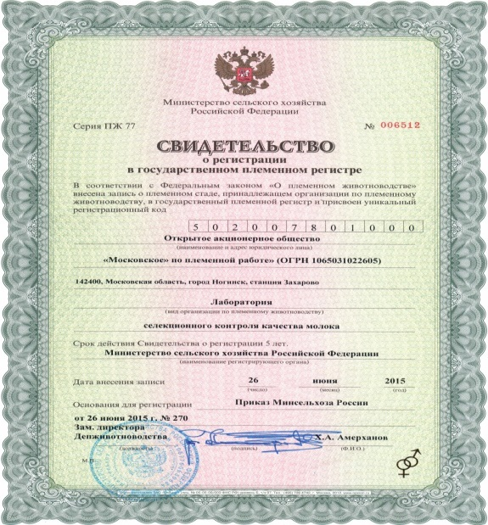
На все виды деятельности ОАО «Московское» по племенной работе» имеет соответствующие разрешения. Сперма сертифицирована.

Slide 7
Потенциал и поставка семени потребителю (2017 год)
Показатели | Российская Федерация | ОАО «Московское» по племенной работе»
Запас семени, млн. доз | 56,4 | 6,4 (11,3%)
в т.ч. улучшателей, млн. доз | 16,8 | 3,6 (21,4%)
Количество живых быков, гол. | 1400 | 139 (10,0%)
Реализовано семени, млн. доз | 9,6 | 1,3(13,5%)
в т. ч. от улучшателей, млн. доз | 4,7 | 0,85(18,2%)

Slide 8
Потребители племенной продукции (2017 год)
Наименование | Количество, штук | Поставки племенного материала, тыс. доз
- Страны СНГ - Регионы РФ | 4 58 | 38 1227
Племпредприятия РФ СХП РФ | 22 1243 | 394 796
- КФХ, ИП, ЛПХ | 162 | 37
Всего | - | 1265

Slide 9
Карта регионов поставки семени
Регионы, работающие с ОАО «Московское» по племенной работе»
Региональные представительства ОАО «Московское» по племенной работе»

Slide 10
Сотрудничество с регионами
Заключены соглашения о сотрудничестве с региональными органами по управлению животноводством
Владимирская область
Калужская область
Подготовлены соглашения
Белгородская область
Оренбургская область
Рязанская область
Хабаровский край
Нижегородская область
Орловская область
Тамбовская область
Тульская область

Slide 11
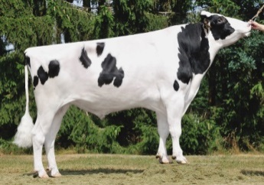
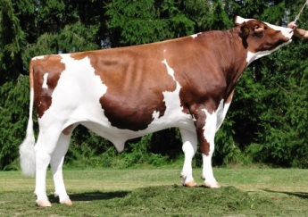
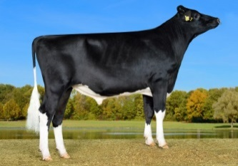
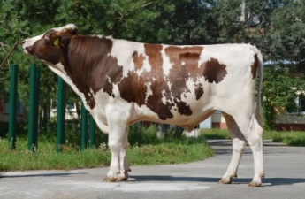
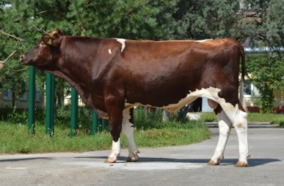
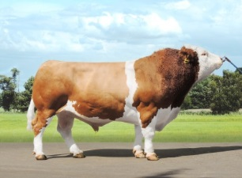
Породный состав быков-производителей ОАО «Московское» по племенной работе», сперма которых предлагается на реализацию на 01.10.2018
Всего 304 голов в том числе:
241 быка голштинской породы (ч.-п.), из них:
- 122 быков-улучшателей (оценены по качеству потомства);
- 108 быков, оцененных по геному;
28 быка голштинской породы (к.-п.), из них:
- 16 быков-улучшателей (оценены по качеству потомства);
- 8 быка, оцененных по геному;
10 быков англерской породы, из них:
- 4 быка-улучшателя (оценены по качеству потомства);
- 6 быков, оцененных по геному;
14 быков симментальской породы мол. напр. продукт. ,
из них:
- 4 быка-улучшателя (оценены по качеству потомства);
- 10 быков, оцененных по геному;
4 быка-улучшателя бурой швицкой породы;
7 быков мясных пород (абердин-ангусской, симментальской мяс. напр., герефордской, лимузинской)

Slide 12
Быки-производители, занимавшие высокие места в топ-листах стран с развитым молочным животноводством, сыновья которых принадлежат ОАО «Московское» по племенной работе»
Кличка отца | Сыновья быка в ОАО «Московское» по племенной работе» | Страна, год оценки | Место в топ-листе страны
Балисто | Бади, Баньюл, Бейлис, Велес, Викинг, Винтаж | Германия 2018 | 2
Джосупер | Каролла, Никсон | США 2018 | 2
Йодер | Яппи | Канада 2018 США 2018 | 6 4
С-Б Силвер | Челси | США 2018 | 40
Эйкмен | Арманьяк | Канада 2016 Канада 2017 Канада 2018 | 4 2 18
Суперсайр | Дионис, Сансет | США 2015 США 2016 США 2017 | 1 1 3
М. Могул | Гудини, Девоншир, Касл, Лайк, Мови, Карло, Мурано | США 2014 США 2015 США 2016 Канада 2016 Канада 2017 | 1 2 6 2 6
Смурф | Сварог | Канада 2016 | 3

Slide 13
Быки-производители, занимавшие высокие места в топ-листах стран с развитым молочным животноводством, сыновья которых принадлежат ОАО «Московское» по племенной работе» (продолжение)
Кличка отца | Сыновья быка в ОАО «Московское» по племенной работе» | Страна, год оценки | Место в топ-листе страны
Сноу | Аполлон, Гефест | Германия 2016 | 5
М.-Хиллс Дей | Дайвер, Донателло | США 2015 Канада 2015 Канада 2016 | 3 5 5
Миксер | Гермес | США 2015 | 6
С.-Б. Хедлайнер | Лайнер, Хилтон | США 2015 | 2
Лавамен | Диксон, Дойли | Канада 2015 | 9
Д. Букем | Бобой, Реал, Стенли, Юлианос | США 2014 США 2015 | 1 8
А. Нумеро Уно | Улан, Урбант, Чизари | США 2014 Канада 2015 Канада 2015 | 6 2 6
З.Б. Маскалезе | Лимбо, Мастак | Италия 2014 | 1
Р. Альтаиота | Супермен | США 2014 | 10
Рейсер | Реквест | США 2014 (геном.) | 4
Б-Б Ф. Фредди | Джони, Спайс, Фрайо | США 2014 | 4
Г. Браулер | Клай | США 2014 | 7

Slide 14
Племенные ресурсы прошлых лет , использовавшиеся в воспроизводстве молочного скота

Slide 15
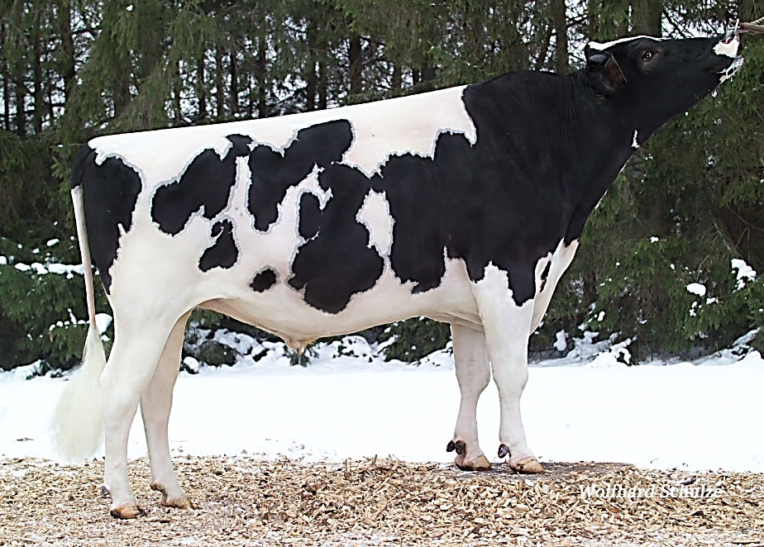
Рафаэль-М 831678 (Германия) Рамос DE х Комстар Ли CA д.рождения 18.06.2004
А3Б1
Улучшает удой, жир, продуктивное долголетие, содержание соматических клеток в молоке, воспроизводительные качества потомства, вымя, конечности, корпус.
Дочь Рафаэля корова Доблесть стала Абсолютной Чемпионкой на выставке «Звезды Подмосковья - 2017»
От Рафаэля-М получено 110 033 дозы семени
Реализовано 81 022 дозы
Средняя продуктивность лучших дочерей (2017 г)
67 голов в 14 хозяйствах 11038кг 4,14% 3,23%
Оценка, февраль 2018 г
607 дочерей 7149кг 4,12% 3,26%
+ 78кг +0,06%, -0,01%

Slide 16
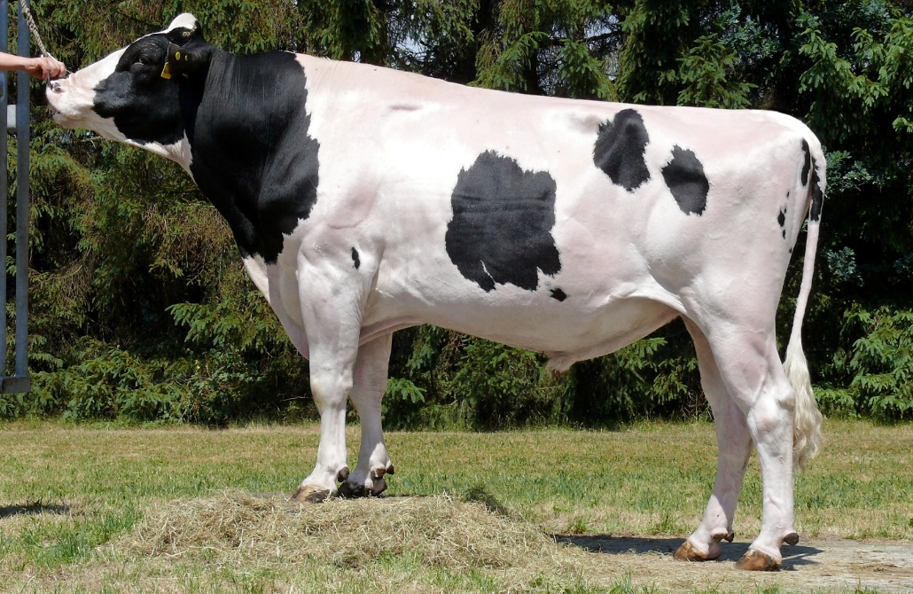
Яс-М 462771 (Германия) Джаспер US х Р.К.Мэтт US д. рождения 01.12.2002
Улучшает удой, жир, экстерьер:
молочный тип, вымя, конечности, корпус
Легкие отелы.
Пользовался значительным спросом в Подмосковье и регионах России: редкая линия, очень удобен в подборе к коровам и телкам
От Яса-М получено 97 993 дозы семени
Реализовано 96 300 доз
Средняя продуктивность лучших дочерей (2017 г)
85 голов в 12 хозяйствах 10999кг 4,07% 3,25%
А3
Оценка, 2018 г
614 дочери 7071кг 4,02% 3,29%
-14кг +0,04%, 0,00%

Slide 17
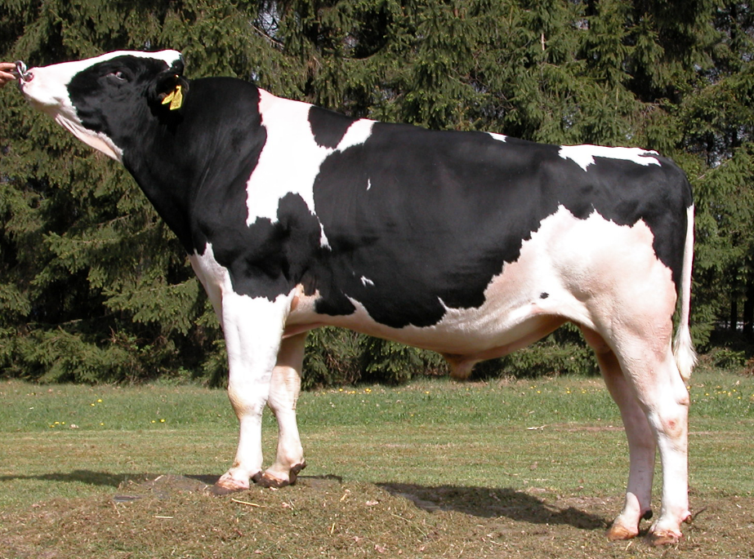
Байфаль-М 462484 (Германия) Бормио IT х Аэрлайнер US д. рождения 06.10.2002
Улучшает удой, продуктивное долголетие, воспроизводительные качества потомства, экстерьер: рост, конечности, корпус.
Пользуется значительным спросом в Подмосковье и регионах России: отличная родословная, очень удобен в подборе к коровам: редкая ветвь (А. Ротейта) линии Р.Соверинга
От Байфаля-М получено 134 939 доз семени
Реализовано 106 585 доз
Средняя продуктивность лучших дочерей (2017 г)
70 голов в 16 хозяйствах 11293кг 4,10% 3,20%
А3
Оценка, апрель 2018 г
824 дочери 7046кг 4,00% 3,26%
+ 93кг -0,02%, -0,02%

Slide 18
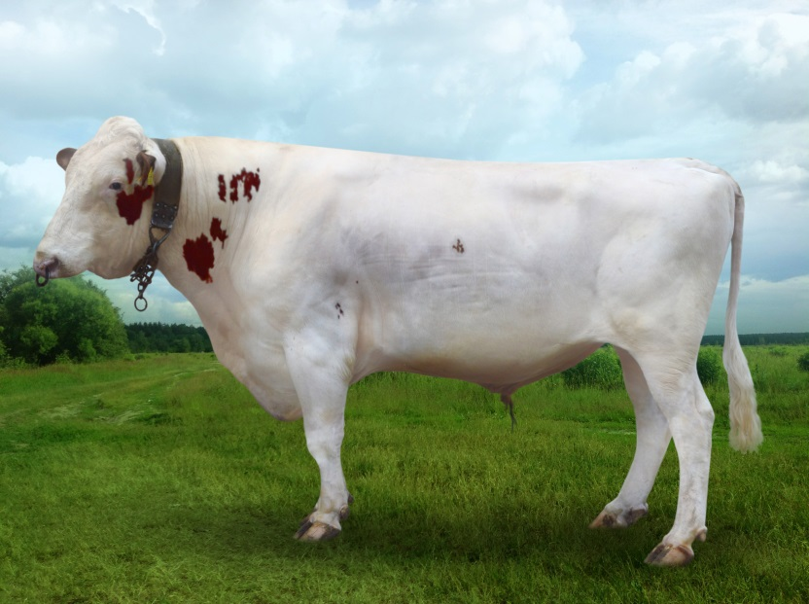
Лего-М 426087690 (Нидерланды) Топсид Гого NL х Лайтнинг NL д. рождения 20.10.2005
Улучшает удой, жир, белок, соматические клетки в молоке дочерей, экстерьер: вымя, конечности
Пользуется большим спросом в Подмосковье и регионах России: красно-пестрая масть, очень удобен в подборе к коровам
От Лего-М получено 153 339 дозы семени
Реализовано 131 930 доз
Средняя продуктивность лучших дочерей (2017 г)
10 голов в 4 хозяйствах 9709кг 4,60% 3,50%
А1Б1
Оценка
90 дочерей 7509кг 4,35% 3,49%
+301кг +0,05%, +0,04%

Slide 19
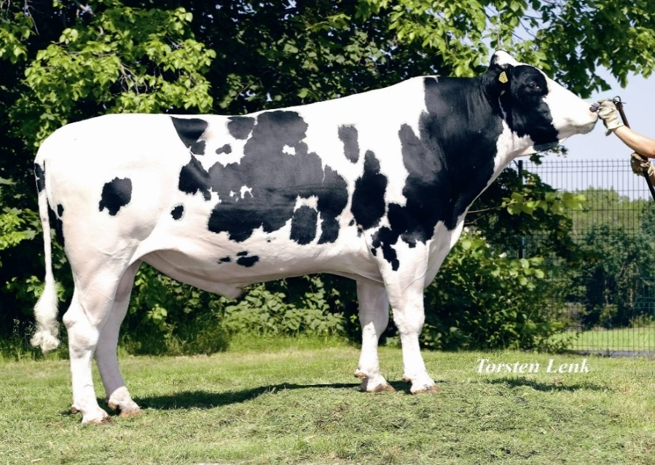
Аллегро-М 831360 (Германия) К.Б. Аллен US х Камстар Ли СА д. рождения 28.04.2002
Улучшает удой, показатели соматических клеток в молоке дочерей, экстерьер: туловище, молочный тип, вымя, конечности
Пользуется значительным спросом во многих регионах Российской Федерации: отличная родословная, «золотой кросс» (в.Блекстара х в.Старбака), очень удобен в подборе к коровам
От Аллегро-М получено 137 442 дозы семени
Реализовано 99 222 дозы
Средняя продуктивность лучших дочерей (2017 г)
30 голов в 6 хозяйствах 11436кг 4,10% 3,20%
А3
Оценка, апрель 2018 г
524 дочери 7002кг 3,96% 3,27 %
+ 129кг -0,02% 0,00%

Slide 20
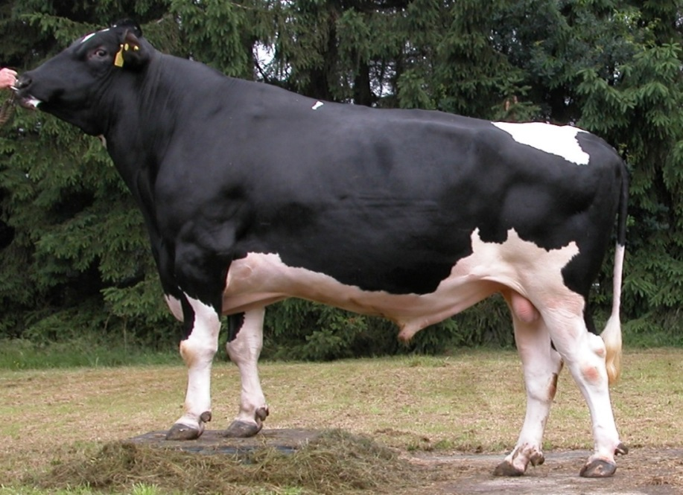
Фелс-М 462090 (Германия) Форд IT х С.Рудольф СА д. рождения 17.07.2002
Улучшает удой, продуктивное долголетие, содержание соматических клеток в молоке дочерей, экстерьер: молочный тип, корпус, конечности. Легкие отелы
В 2009 году на первом месте в Германии по продуктивному долголетию и здоровью вымени потомства. Отличная родословная, удобен в подборе к коровам и телкам. Семя пользуется большим спросом
От Фелса-М получено 142 326 доз семени
Реализовано 104 265 доз
Дочери Фелса-М - победительницы на выставках «Звезды Подмосковья» в 2013 и 2017 годах
Средняя продуктивность лучших дочерей (2017 г)
86 голов в 18 хозяйствах 11032кг 4,00% 3,26%
А2
Оценка, апрель 2018 г
856 дочерей 7211кг 3,95% 3,26%
+149кг - 0,07%, -0,03%

Slide 21
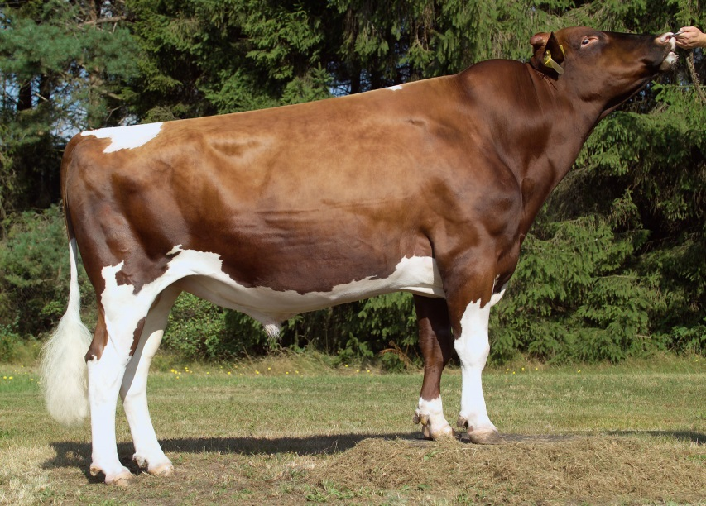
Фанетто-М 466098 (Германия) Фабер DE х Бриз СА д. рождения 17.07.2004
Улучшает удой, жир, показатели соматических клеток в молоке дочерей, воспроизводительные качества потомства, продуктивное долголетие, экстерьер: молочный тип, туловище, конечности
Пользуется значительным спросом во многих регионах Российской Федерации: Московская, Белгородская, Липецкая области, Сибирь, Краснодарский край
От Фанетто-М получено 95 309 дозы семени
Реализовано 69 075 дозы
Средняя продуктивность лучших дочерей (2017 г)
10 голов в 5 хозяйствах 10656кг 4,0 % 3,28%
А3Б3
Оценка, 2017 г
152 дочери 7210кг 4,11% 3,22%
+ 82кг +0,01% -0,01%

Slide 22
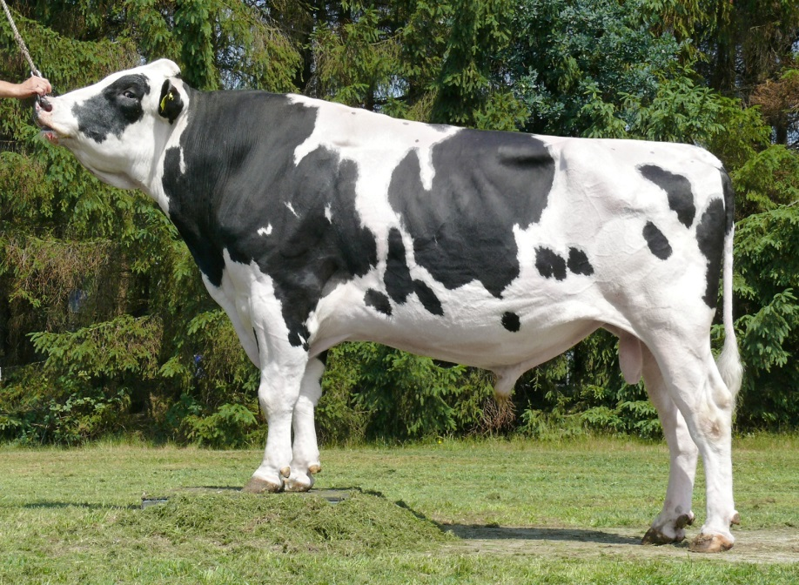
Интендант-М 831337 (Германия) Инквайер СА х К.Джурор US д. рождения 04.03.2002
Улучшает удой, жир, белок, продуктивное долголетие, воспроизводительные качества потомства, соматику, экстерьер: молочный тип, корпус. Легкие отелы
Пользовался огромным спросом в Подмосковье и многих регионах России: отличная родословная: «золотой кросс», очень удобен в подборе к коровам и телкам
От Интенданта-М получено 156 245 доз семени
Все семя реализовано
Средняя продуктивность лучших дочерей (2017 г)
57 голов в 12 хозяйствах 10937 кг 4,20% 3,24%
А3Б1
Оценка, апрель 2018 г
1480 дочерей 6870кг 4,12% 3,30%
+ 122кг +0,07%, +0,01%

Slide 23
Выход телят на 100 коров при высокой продуктивности по стаду (Москва и Московская область.)
Хозяйство | Поголовье коров | Удой по стаду, кг | Выход телят на 100 коров,%
ОАО «Предприятие Емельяновка» | 833 | 10372 | 89,3
СПА (к) «Кузьминский» | 700 | 9554 | 82,6
ООО с-з «Архангельский» | 985 | 7208 | 85,6
ЗАО ПР «Васильевское» | 720 | 6932 | 94,7
ООО «Современные агротехнологии» | 1486 | 10854 | 85,2
ООО «РусМолоко» отд. Раменское | 1120 | 9015 | 83,1

Slide 24
Изменение средней продуктивности коров в хозяйствах Подмосковья, работающих с ОАО «Московское» по племенной работе» не менее 6 лет
Хозяйство | Средняя продуктивность по стаду |  |  |  |  |  | 2017 ± 2010 гг.
 | 2010 год |  |  | 2017 год
 | Удой, кг | Жир, % | Белок,% | Удой, кг | Жир, % | Белок,% | Удой, кг | Жир, % | Белок,%
ОАО «Предприятие «Емельяновка» | 7390 | 4,38 | 3,40 | 10372 | 4,10 | 3,24 | +2982 | -0,28 | -0,08
СПА (к) «Кузьминский» | 6871 | 3,84 | 3,03 | 9554 | 3,85 | 3,21 | +2683 | +0,01 | +0,18
ЗАО «Сокольниково» | 7131 | 3,97 | 3,18 | 8128 | 4,22 | 3,29 | +997 | +0,25 | +0,11
ФГУП «Пойма» | 6686 | 3,98 | 3,15 | 8661 | 3,91 | 3,16 | +1975 | -0,07 | +0,01
ООО «Дельта-Ф» | 6531 | 4,17 | 3,30 | 8528 | 4,02 | 3,18 | +1997 | -0,15 | -0,18
СПК «Зубцовский» | 6491 | 3,81 | 3,14 | 7876 | 4,25 | 3,23 | +1385 | +0,44 | +0,09
В среднем | 6850 | 4,03 | 3,20 | 8853 | 4,06 | 3,22 | +2003 | +0,03 | +0,02

Slide 25
Результаты разведения молочного скота ПЗ «Емельяновка»
годы | коров, гол | средняя молочная продуктивность
 |  | удой, кг | сод. жира, % | сод. белка, %
2012 | 822 | 7560 | 4,31 | 3,36
2017 | 833 | 10372 | 4,10 | 3,24
Динамика численности высокопродуктивных коров
Градации по удою | 2012 год | 2017 год
Всего коров с удоем свыше 10 тыс. кг | 25 (3,04%) | 554 (66,5%)
10001-11000 | 21 | 314
11001-12000 | 3 | 175
12001-13000 | 1 | 59
13001-14000 | - | 6
14001 и выше | - | -

Slide 26
Характеристика быков-производителей ОАО «Московское» по племенной работе, использовавшихся
в ПЗ «Емельяновка» (на 01.01.2018г)
Рафаэль –М
28 дочерей | 11161 кг - 4,19% - 3,24%
Интендант-М
17 дочерей | 11302 кг- 4,37% - 3,36%
Трилоджи-М
13 дочерей | 11153 кг - 4,26% - 3,31%
Мольнар-М
9 дочерей | 11483 кг - 4,13% - 3,30%
Опек-М
23 дочери | 10812 кг - 4,35% - 3,32%
Ног Раулио-М
23 дочери | 10638 кг - 4,12% - 3,23%
Яс-М
12 дочерей | 10598 кг -4,31% -3,31%
Байфаль-М
12 дочерей | 10440 кг -4,19% - 3,21%

Slide 27
Современные племенные ресурсы

Slide 28
Лучшие быки ОАО «Московское» по племенной работе» ( Оценка август 2018 года)
Кличка | Страна происхождения | Племенная оценка | Зарубежная оценка
 |  |  | Страна оценки | TPI | NM
Хонг | Германия | +1677 +0,04 +0,04 | USA | 2740 | 819
Кайро | Нидерланды | +1342 +0,08 +0,06 | USA | 2724 | 823
Некстар | Нидерланды | +1365 +0,12 +0,06 | USA | 2704 | 831
Мак Гивер | Нидерланды | +1585 +0,13 +0,03 | USA | 2669 | 883
Никсон-М | Нидерланды | +1210 +0,11 +0,04 | USA | 2633 | 799
Альберо Эльдорадо-М | Нидерланды | +2116 +0,02 +0,02 | USA | 2629 | 786
Стелстар | Нидерланды | +2150 -0,02 +0,00 | USA | 2627 | 705
Джи - Стар | Нидерланды | +416 +0,22 +0,09 | USA | 2622 | 795
Мурано-М | Германия | +683 +0,17 +0,03 | USA | 2607 | 795
Яппи-М | Германия | +1597 +0,09 +0,04 | USA | 2592 | 827
Каролла-М | Нидерланды | +1845 +0,13 +0,03 | USA | 2586 | 785
Шадо-М | Нидерланды | +1478 +0,03 +0,00 | USA | 2559 | 751
Орион-М | Германия | +632 +0,09 +0,08 | USA | 2557 | 650
Кейси-М | Нидерланды | +1303 +0,06 +0,05 | USA | 2532 | 676
Челси-М | Нидерланды | +1023 +0,13 +0,05 | USA | 2499 | 668
Лайфтери-М | Нидерланды | +908 +0,09 +0,06 | USA | 2476 | 657
Аляска Ред-М | Словакия | +1376 +0,00 +0,01 | USA | 2468 | 643
Санни-М | Германия | +795 +0,11 +0,05 | USA | 2464 | 644
Плуто-М | Нидерланды | +959 +0,09 +0,04 | USA | 2451 | 607
Кемас-М | Нидерланды | +1033 +0,02 +0,03 | USA | 2442 | 607

Slide 29
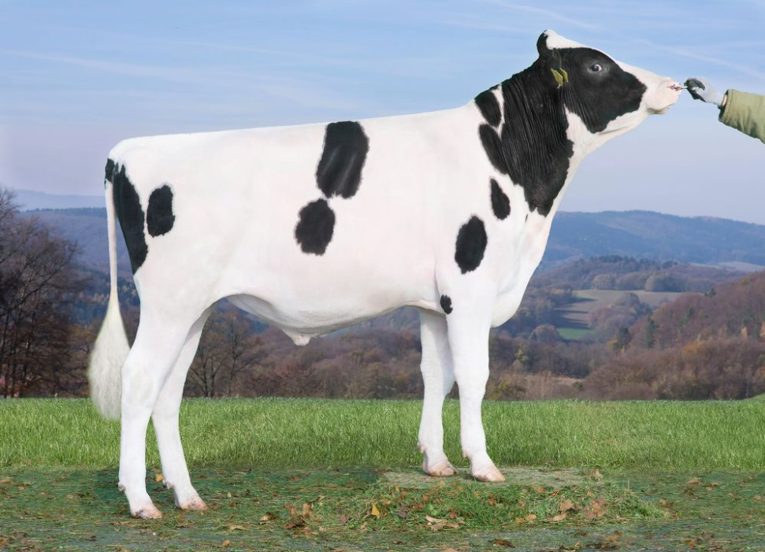
Альберо Эльдорадо 736800220 (Нидерланды) Монтросс US х Суперсайр US д. рожд. 29.04.2015 Оценка по геному : TPI +2629 Net Merit +786 Племенная оценка: +2116кг; +0,02% +85кг; +0,02% +71кг Улучшает удой, жир, белок, вымя, конечности, рост, продуктивное долголетие, воспроизводительные качества потомства, имеет низкий уровень соматических клеток. Легкие отелы. В 2017 г. бык стоит на 26 месте в топе геномной оценки США, 20 дочерей Эльдорадо имеют TPI от 2774 до 2954, NM$ от 853 до 1035

Slide 30
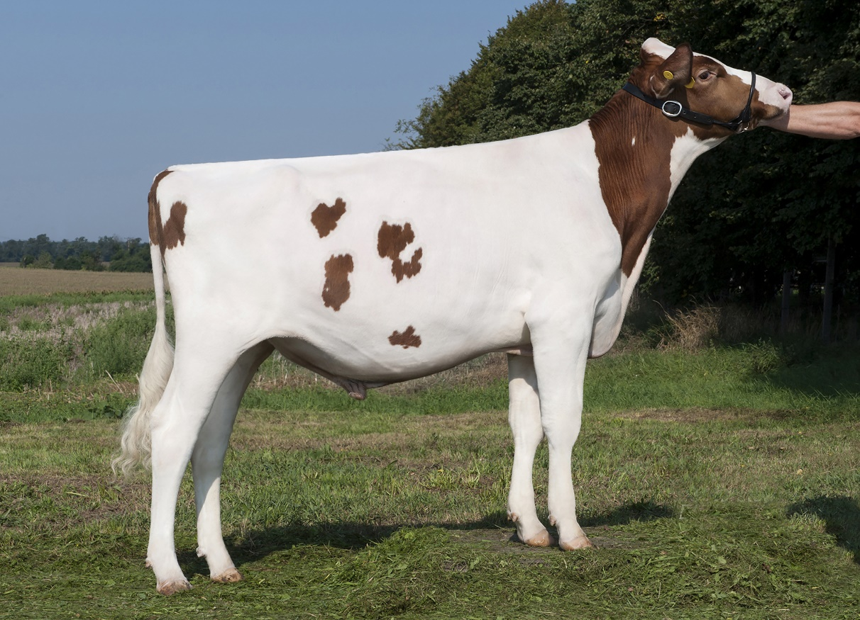
Аляска Ред-М 711611001 (Нидерланды) Симпати х Эйкмен д. рождения 24.01.2016
Оценка по геному:
TPI +2468 Net Merit +643
Племенная оценка: +1376кг; +0,00% +50кг; +0,01% +45кг
Улучшает продуктивное долголетие, соматику, экстерьер, воспроизводительные качества потомства.

Slide 31
Бобой-М 355080841 (Германия) Букем US х Шоттл UK д. рождения 08.01.2012 Оценка по потомству : RZG 134, RZM 137 Продуктивность дочерей: 8364кг; 3,98% 332,9кг; 3,35% 280,2кг +/- к сверстницам: +808кг ; -0,09% +25,4кг; -0,04% +24,1кг Улучшает удой, выход жира и белка в молоке, вымя, конечности, продуктивное долголетие, соматику, воспроизводительные качества потомства. Имеет легкие отелы. В апреле 2017 г. на четвертом месте в списке лучших оцененных по дочерям быков Германии
А1

Slide 32
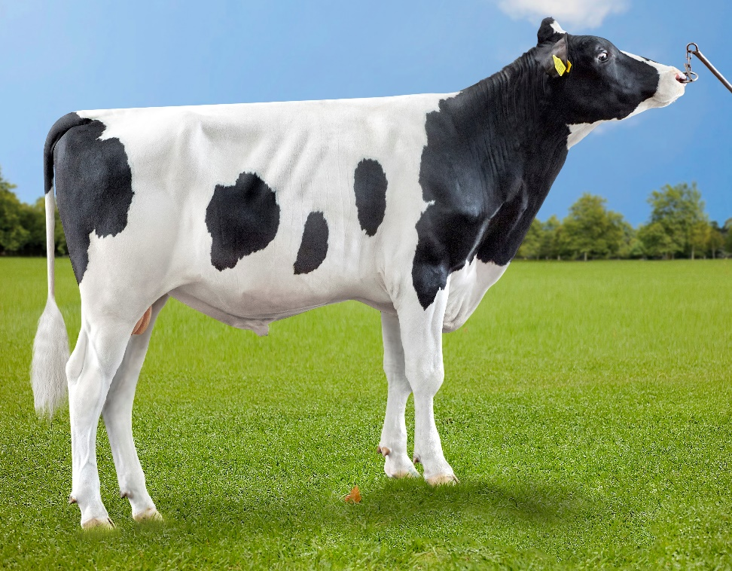
Джи - Стар 879381781 (Нидерланды) Гейтбансер US х Сигал Бей Сильвер US д. рождения 24.04.2017 Оценка по геному : TPI +2622 Net Merit +795 Племенная оценка: +416кг; +0,22% +76кг; +0,09 % +38кг Улучшает удой, жир, белок, вымя, конечности, рост, продуктивное долголетие, воспроизводительные качества потомства, имеет низкий уровень соматических клеток.

Slide 33
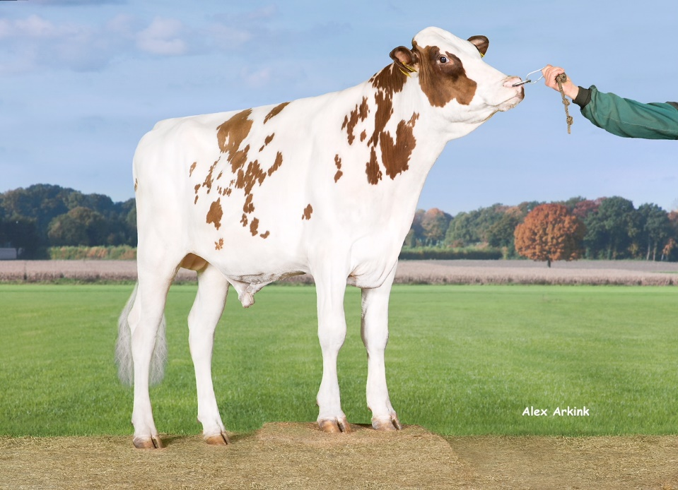
Дроунер-М 580737967 (Нидерланды) Альтакежл х Олимпиан д. рождения 11.06.2016
Оценка по геному:
TPI +2381 Net Merit +590
Племенная оценка: +1050кг; +0,03% +47кг; +0,05% +46кг
Является улучшателем экстерьера, соматики, продуктивного долголетия, воспроизводительных качеств потомства.

Slide 34
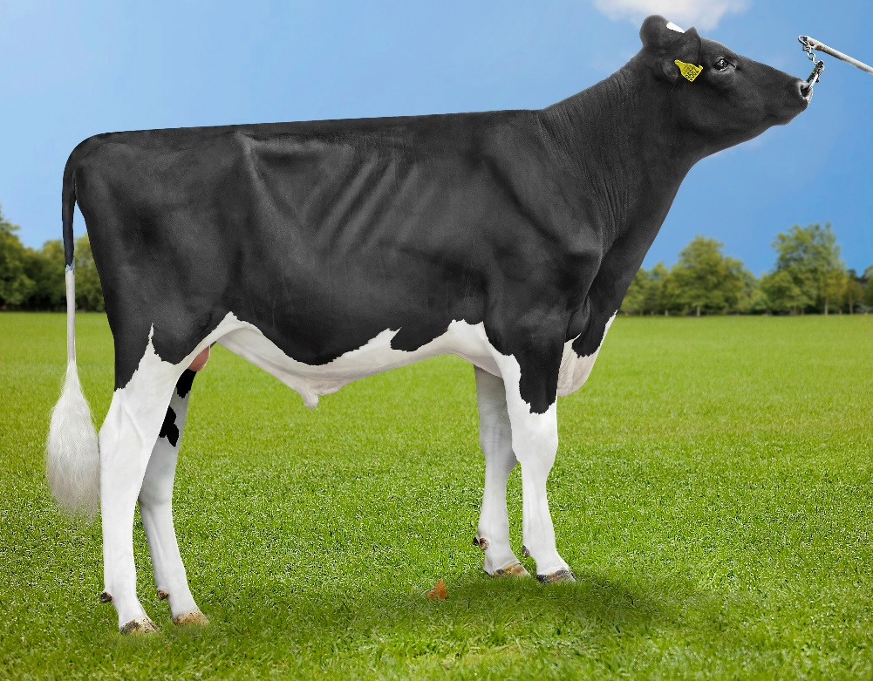
Кайро 685695823 (Нидерланды) Гейтбансер US х В Йодер US д. рождения 23.04.2017 Оценка по геному : TPI +2724 Net Merit +823 Племенная оценка: +1342кг; +0,08% +74кг; +0,06 % +57кг Бык является улучшателем удоя, содержания жира и белка в молоке, так-же улучшает молочный тип, рост, продуктивное долголетие, воспроизводительные качества потомства.

Slide 35
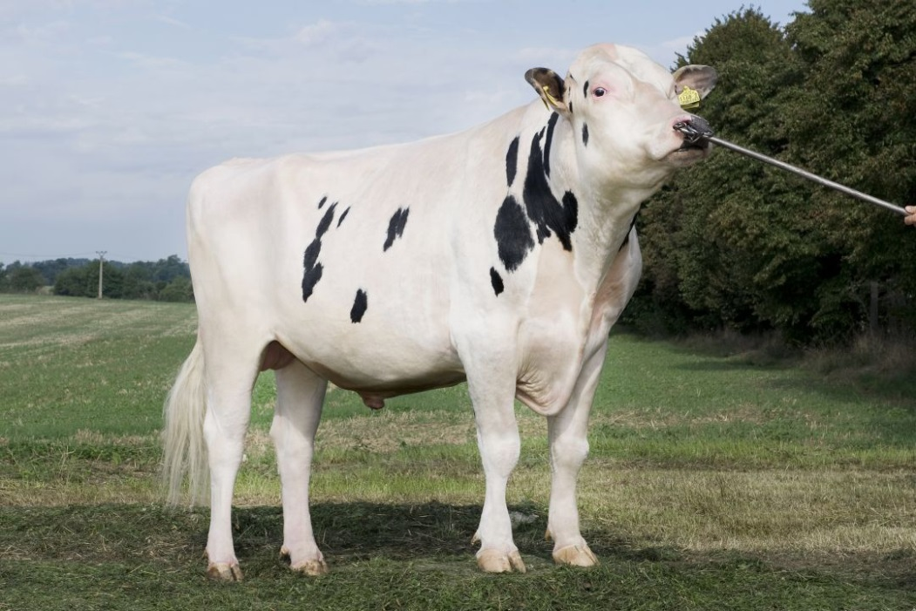
Карло-М 915250411682 (Великобритания) Могул х Робаст д. рождения 15.01.2013
Оценка по потомству:
TPI +2406, Net Merit +635
Продуктивность дочерей:
10292кг; 4,29% 441,5кг; 3,77% 388,0кг +/- к сверстницам:
+766 кг; +0,08% +40,9кг ; +0,11% +39,7кг
Является улучшателем удоя, содержания жира и белка в молоке, вымени, конечностей, молочного типа, продуктивного долголетия, соматики.
А1Б1

Slide 36
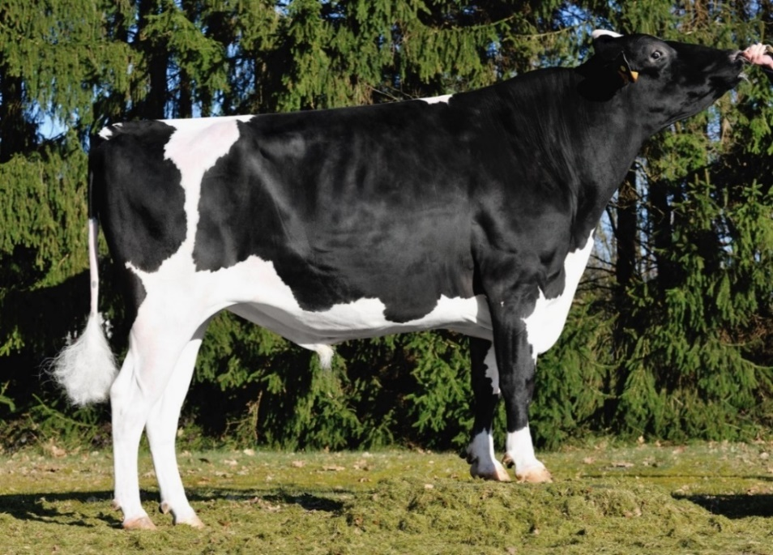
Боссанова-М 1445852790 (Германия) Бронко US х Шоттл UK д. рождения 05.03.2011 Оценка по потомству: RZG 135, RZM 126 Продуктивность дочерей: 8671кг; 3,96% 343,4кг; 3,43% 297,4кг +/- к сверстницам: +459кг; +0,04% +21,5кг; +0,03% +17,9кг Улучшает удой, жир, белок, вымя, конечности, продуктивное долголетие, соматику, воспроизводительные качества потомства. Имеет легкие отелы. В апреле 2017 года Боссанова-М вошел в число 30 лучших быков Германии
А1Б3

Slide 37
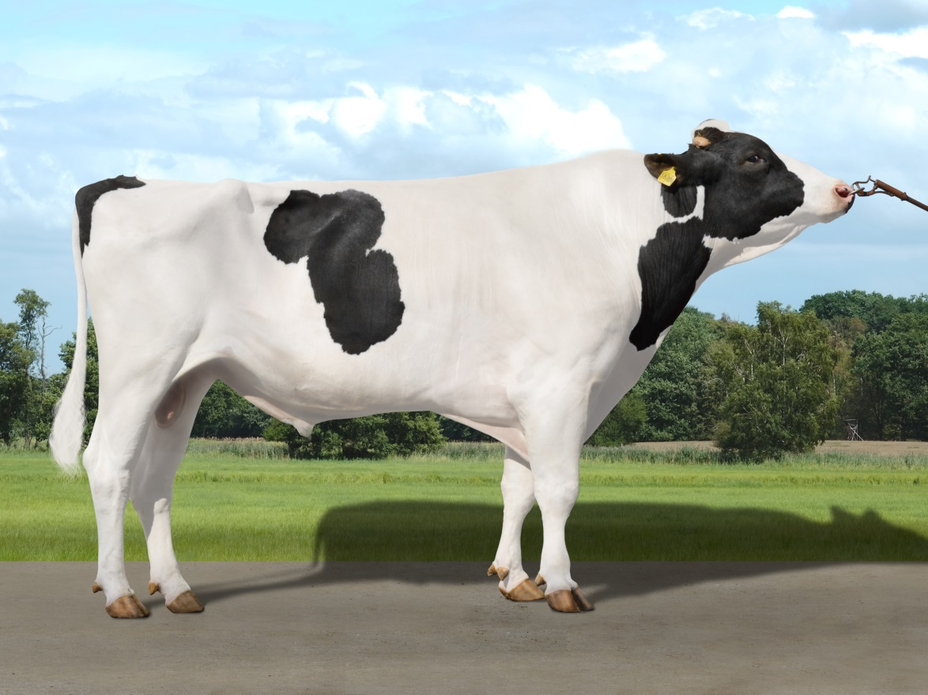
Мурано-М 120858088 (Германия) Могул х Оман Оман х Голдвин д. рождения 24.11.2012
Оценка по потомству:
RZG 150, TPI +2607,
Net Merit +795, LPI 3225
Продуктивность дочерей:
8945кг; 4,06% 363,2кг; 3,39% 303,1кг +/- к сверстницам:
+683кг; +0,17% +41,8кг; +0,03% +25,5кг
Является улучшателем удоя, содержания жира и белка в молоке, вымени, конечностей, молочного типа, продуктивного долголетия, соматики.
Август 2018 года
Германия: на 1 месте в списке 250 лучших оцененных по дочерям быков, RZG 150
Канада: на 10 месте в списке 500 лучших зарубежных быков, LPI 3225
А1Б1
США: на 25 месте в списке 100 лучших быков,TPI 2569

Slide 38
Реквест-М 1404580550 (Германия), Рейсер US х Нумеро Уно IT д.рождения 30.01.2015 Оценка по геному : RZG 149, RZM 134 Племенная оценка: +1191кг; +0,11% + 59кг; +0,06% +46 кг Улучшает удой, жир, белок, вымя, конечности, продуктивное долголетие, соматику, воспроизводительные качества потомства. Имеет легкие отелы В апреле 2017 г – в топе лучших геномных быков Германии

Slide 39
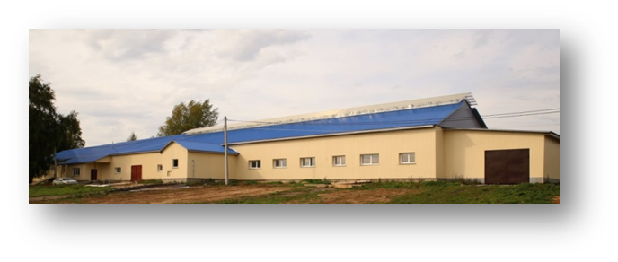
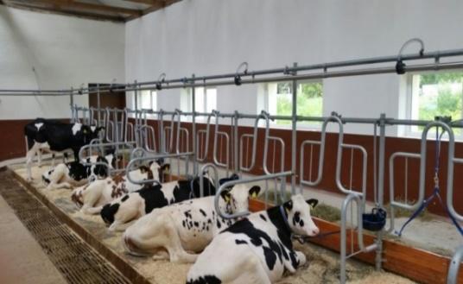
Селекционно - репродуктивный центр (СРЦ) «Мосплемэлита» (г. Волоколамск)
Племенная оценка доноров
Оценка отцов (2017)
Кличка быка | Рейтинг | Страна
Montross | 1 1 | США Канада
Yoder | 2 3 | США Канада
Lautrust | 1 | Канада
Животных доноров – 41 голова
Заготовлено эмбрионов – 58
Заморожено эмбрионов - 86
Пересажено эмбрионов – 32
Кличка | RZG (плем. индекс)
Лаби | 155
Самба | 153
Дина | 148
Рита | 147

Slide 40
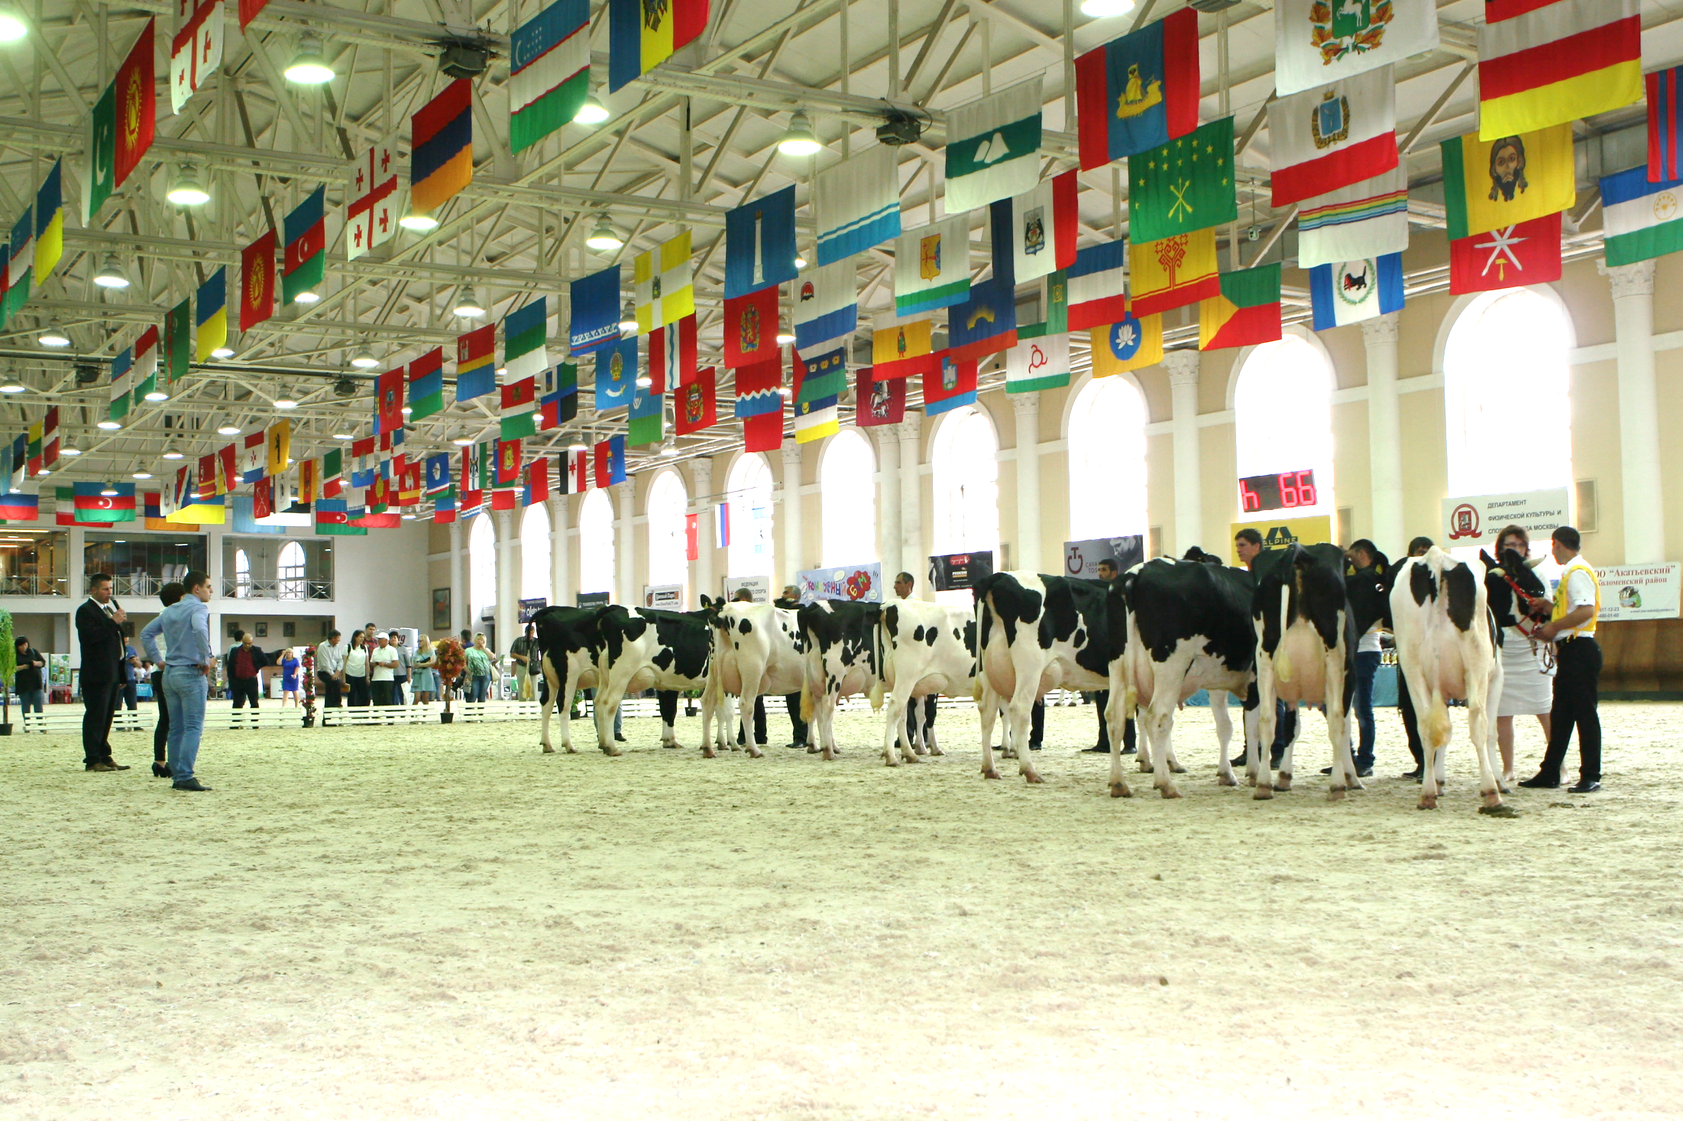
Выставка «Звезды Подмосковья-2018»
Чемпионкой и вице-чемпионкой выставки признаны дочери быков ОАО «Московское» по племенной работе».

Slide 41
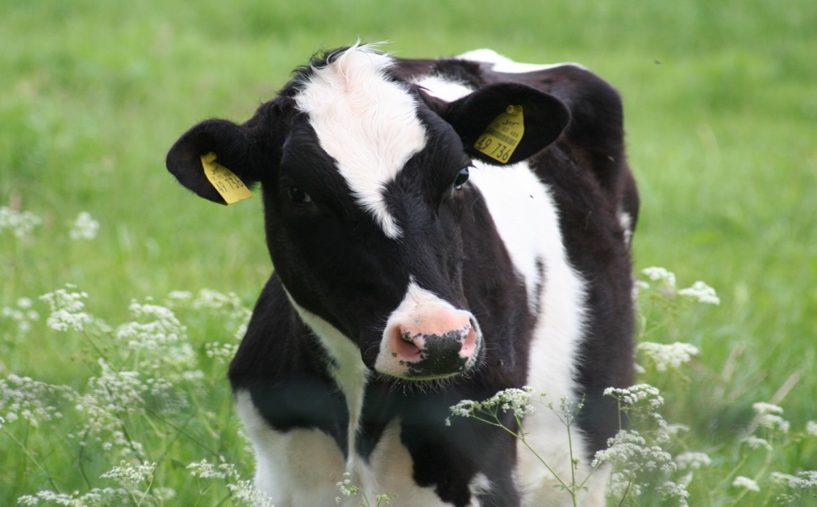
Благодарю за внимание!

